Slide 1

University Physics
Xi’an Jiaotong University
Dec. 16, 2025
Yosemite National Park

Slide 2
回顾：
一、氢原子光谱:
分立线状光谱
1. 定态假设
电子作圆周运动
不辐射电磁波
定态的能量不连续
2. 跃迁假设
3. 角动量量子化假设
2/38

Slide 3
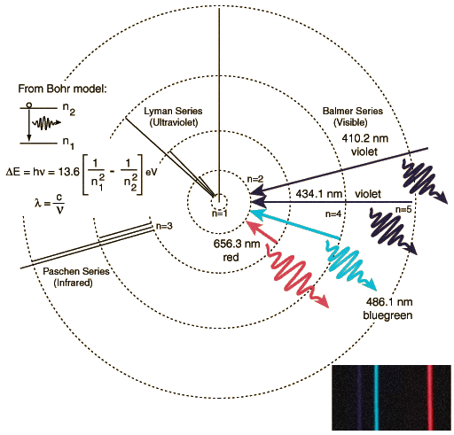
3/38

Slide 4
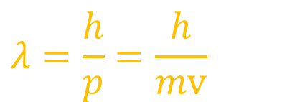
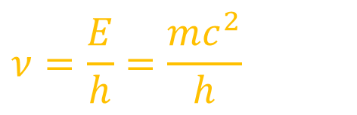

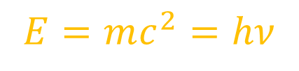
德布罗意物质波：微观粒子的波粒二象性
$$p=mv=\frac{h}{λ}$$
$$λ=\frac{h}{p}=\frac{h}{mv}$$
德布罗意关系
$$ν=\frac{E}{h}=\frac{mc^{2}}{h}$$
$$E=mc^{2}=hν$$
实物粒子所具有的波称为德布罗意波 或 物质波
波动性和粒子性实际就是微观粒子一体两面，既是波又是粒子，既不是波又不是粒子。
4/38

Slide 5
三. 不确定关系（测不准关系）
1926年，海森伯分析了一些理想实验并考虑到德布罗意关系，得出不确定关系
1. 动量 — 坐标不确定关系
微观粒子的位置坐标 x 、动量分量 p_{x} 不能同时具有确定的值
分别是 x、 p_{x} 的不确定量，其乘积
约化普朗克常量 h/2π
一个量确定的越准确，另一个量的不确定程度就越大。
借助电子单缝衍射实验加以说明
5/29

Slide 6
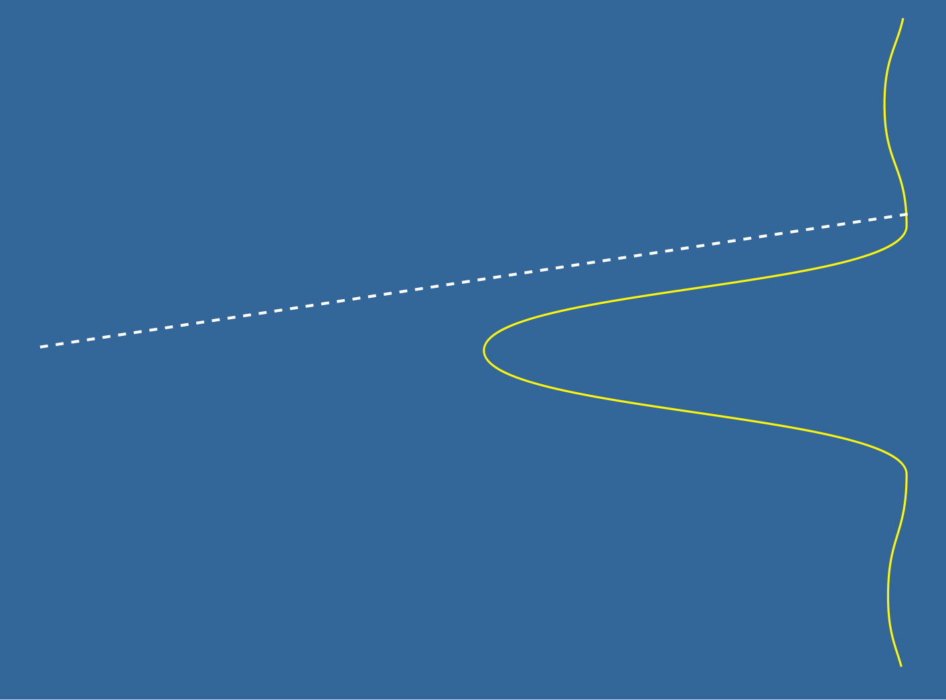

x
p_{x}
大部分
电子落在中央主极大
电子束
△x
电子经过狭缝，其坐标 x 的不确定量为 △x ；
6/29

Slide 7

x
p_{x}
电子束
0
△x
动量分量 p_{x}的不确定量
电子经过狭缝，其坐标 x 的不确定量为 △x ；
若考虑其他级次的条纹：
减小缝宽 △x, x 确定的越准确
p_{x}的不确定度, 即△p_{x}越大
7/29

Slide 8
物理意义：
1）微观粒子同一方向上的坐标与动量不可同时准确测量，它们的精度存在一个终极的不可逾越的限制；
2）不确定的根源是“波粒二象性”，这是自然界的根本属性；
3）微观粒子的运动不存在经典轨道的概念，因为确定的轨道必然要求粒子同时具有确定的位置和动量；
4）微观粒子不可能静止，若静止：Δx→0, Δp_{x}→∞；
5）若微观粒子运动范围 L >> Δx=h/Δp_{x} >> x=h/p=λ, 作为微观粒子可看作是经典粒子的判断条件。
8/29

Slide 9
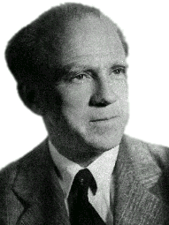
不确定关系
Uncertainty principle
海森伯（W. K. Heisenberg，1901-1976）
量子力学的主要创始人，哥本哈根学派的代表人物。
1925年，创立了量子力学的一种
形式体系—矩阵力学；
1927年，提出了不确定关系。
1932年，获得诺贝尔物理学奖。
德国物理学家
9/29

Slide 10
例:
一颗质量为 10 g 的子弹，具有 200 m/s 的速度，动量的不确定量为 0.01%，问在确定该子弹的位置时，有多大的不确定范围？
解: 子弹的动量
子弹的动量的不确定量为
由不确定关系，可以得到子弹位置的不确定范围为
这个不确定范围是微不足道的，可见不确定关系对宏观物体来说，实际上是不起作用的
10/29

Slide 11
原子的线度约为 10⁻¹⁰ m ，求原子中电子速度的不确定量。
例
解
原子中电子的位置不确定量 10⁻¹⁰ m，由不确定关系
电子速度的不确定量为
说明
氢原子中电子速率约为 10⁶ m/s。速率不确定量与速率本身的数量级基本相同，原子中电子的位置和速度不能同时完全确定，因此，没有确定的轨道。
11/29

Slide 12
例
氦氖激光器所发红光波长 λ = 6328 Å，谱线宽度 Δλ = 10⁻⁸ Å
求
当这种光子沿 x 方向传播时，它的 x 坐标不确定度 .
解
说明：不确定关系被用作数量级的估算，也可以写成
思考：用不确定关系估计一维谐振子的最低能量？
12/29
Notes:
12

Slide 13
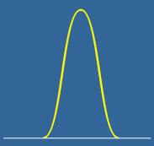
平均寿命△t
2. 能量 — 时间不确定关系
E
反映了原子能级宽度△E 和原子在该能级的平均寿命 △t 之间的关系。
光辐射
基态
激发态
平均寿命 △ t ~ 10⁻⁸ s
能级宽度
基态
平均寿命 △ t → ∞
能级宽度 △E → 0
辐射光谱线固有宽度
13/29

Slide 14
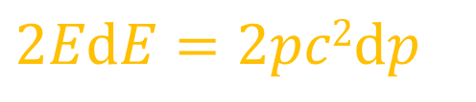
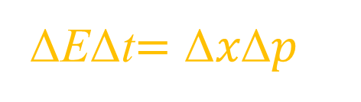
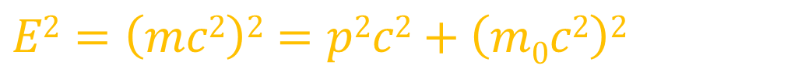
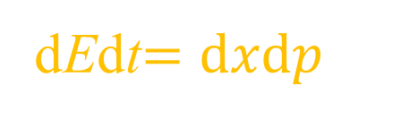
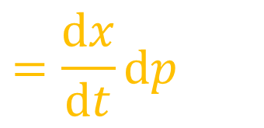
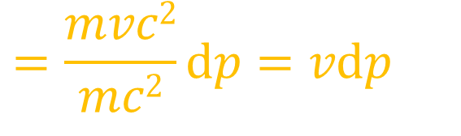
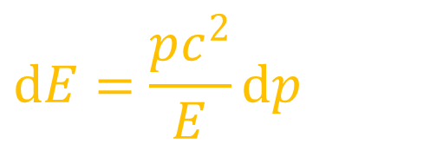
$$E2=\left(mc2\right)2=p2c2+\left(m0c2\right)2$$
$$2EdE=2pc2dp$$
$$dE=\frac{pc^{2}}{E}dp$$
$$=\frac{dx}{dt}dp$$
$$=\frac{mvc2}{mc2}dp=vdp$$
dEdt$=dxdp$
ΔEΔt$=\text{Δ}x\text{Δ}p$
14/29

Slide 15
需要我们注意的是： 1.在经典力学中，只要知道初始条件，就可以求解出方程，即可给出粒子在任何时刻的位置与动量。这就是经典物理中的“决定性观念”、或“严格的因果率”；它们在宏观世界中，已经取得了巨大的成功。
2.当由宏观世界转向微观世界时，经典物理学家很自然地把熟悉的一套成功方法搬过来，希望经过观察能够精密地确定某一微观粒子。但海森堡的观点与此截然不同：对于微观粒子，我们不能同时确定物体的位置与动量，即不能比海森堡不确定关系所允许的更准确。
3.因此，我们只能预言这些微观粒子的可能行为。海森堡认为，概率性观点在量子物理学中是基本观点，决定论必须放弃。
15/29

Slide 16
根据不确定关系估算氢原子可能具有的最低能量
电子束缚在半径为 r 的球内
按不确定关系
当不计核的运动，氢原子的能量就是电子的能量：
代入上式，
基态能应满足：
基态氢原子半径：
基态氢原子的能量：
16/29

Slide 17
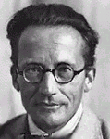
§16.6 波函数 一维定态薛定谔方程
薛定谔 (Erwin Schrödinger, 1887–1961)
薛定谔在德布罗意思想的基础上，1926年在《量子化就是本征值问题》的论文中，提出氢原子中电子所遵循的波动方程(薛定谔方程)，并建立了以此为基础的波动力学和量子力学的近似方法。薛定谔方程在量子力学中占有极其重要的地位，它与经典力学中的牛顿运动定律的价值相似。薛定谔对原子理论的发展贡献卓著，1933年与英国物理学家狄拉克同获诺贝尔物理奖。
薛定谔还是现代分子生物学的奠基人，1944年，他发表一本名为《什么是生命 ——活细胞的物理面貌》的书，从能量、遗传和信息方面来探讨生命的奥秘。
奥地利著名的理论物理学家
17/29

Slide 18
一. 波函数及其统计解释
微观粒子
具有波动性
用物质波波函数描述
微观粒子状态
频率为ν ，波长为λ 、沿x方向传播的单色平面波的波函数：
经典平面简谐波
复数形式
自由粒子的波函数：沿 x 轴正方向运动，能量 E 和动量 p 的自由粒子。物质波v、λ不随时间变化，其物质波是单色平面波，波函数
复振幅
随时间变化
18/29

Slide 19
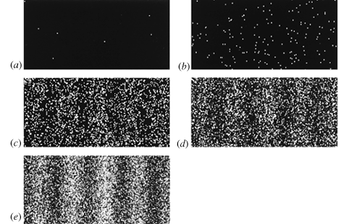
物质波的统计解释 —— 光子、电子衍射现象
波动性：
明纹光强大，暗纹光强小；光强与振幅平方成正比
光的
衍射
粒子性：
明纹单位时间内到达的光子数多；反之光子数少
统计：
光子在明纹处出现的概率大于暗纹处的概率
结论：光子在某处出现的概率与该处光强成正比（光矢量振幅平方）
明纹处：电子密集，概率就大，波的强度大
7
100
暗纹处：电子稀少，概率小，波的强度小
结论：电子在某处出现的概率与该处物质波强度成正比（波函数振幅平方）
3000
20000
电子束的
双缝干涉图
70000
物质波是一种概率波
19/29

Slide 20
波函数的物理意义：
(波恩在1926年提出) 波函数 Ψ(x, y, z, t) 的统计解释 ：波函数模的平方代表某时刻 t 在空间某点 (x, y, z) 附近单位体积内发现粒子的概率，即 |Ψ|² 代表概率密度。
说明：
1. 时刻 t , 微观粒子在空间 r 处 dV 体积内出现的概率
2. 归一化条件 (粒子在整个空间出现的概率为1)
3. 波函数必须单值、有限、连续
概率密度在任一处都是唯一、有限的、连续的
20/29

Slide 21
例：有一粒子在一维空间运动，其波函数为
求：波函数的归一化因子 A 和粒子概率密度？
解：1) 根据波函数的归一化条件
21/29

Slide 22
2) 根据玻恩统计解释，粒子的概率密度
概率密度取极值
处的粒子概率最大
22/29

Slide 23
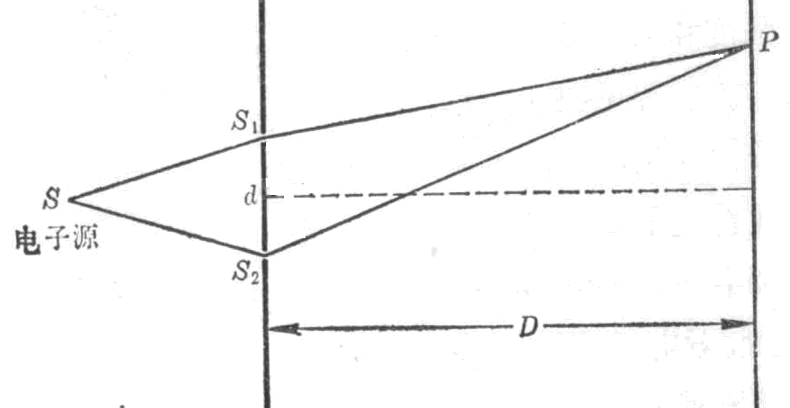
波函数的叠加原理
波函数描述体系的状态，波函数的叠加原理又称态叠加原理。 都是体系的可能状态，那么它们的线性叠加 也是这个体系的一个可能状态。
如：
缝S₁单独打开时电子t时刻屏P处的波函数
缝S₂单独打开时
缝S₁，S₂同时打开时
说明：
1.当体系处于叠加态时 ，也可以说体系同时处于 ，
相应的概率分别为
2. 态叠加是指体系状态的叠加，叠加态模方出现交叉项，粒子在不同位置出现的概率不同，微观粒子会出现干涉、衍射现象；
经典波是可以观测的物理场，其相干叠加是物理场的叠加，不同位置的物理场的大小不同，经典场的叠加也会出现干涉、衍射现象。
Notes:
说明：此页和第2页属于必讲内容，放在波函数的统计解释之后

Slide 24
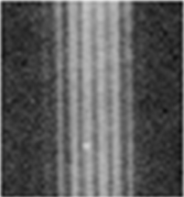
波函数叠加原理解释干涉条纹
电子概率密度大: 明条纹
电子概率密度小: 暗条纹
量子力学中的概率观念与日常生活中的概率观念是不同的：
日常生活中直接从数学上计算事件的概率；
量子力学中计算的是波函数（概率幅），事件的概率是通过波函数模的平方来得到的 物质波是概率波

Slide 25
二. 薛定谔方程 (1926年)
描述低速的微观粒子在外力场中运动的波动微分方程
质量 m 的粒子在外力场中运动，势能函数 V ( r , t ) ，薛定谔方程为
量子力学中的基本方程，不能由更基本的原理和方法经过逻辑推理而得到。该方程描述微观粒子运动得到了与实验一致的结果，证明了它的正确性。
量子力学中地位：相当于牛顿方程在经典力学中的地位。
25/21

Slide 26
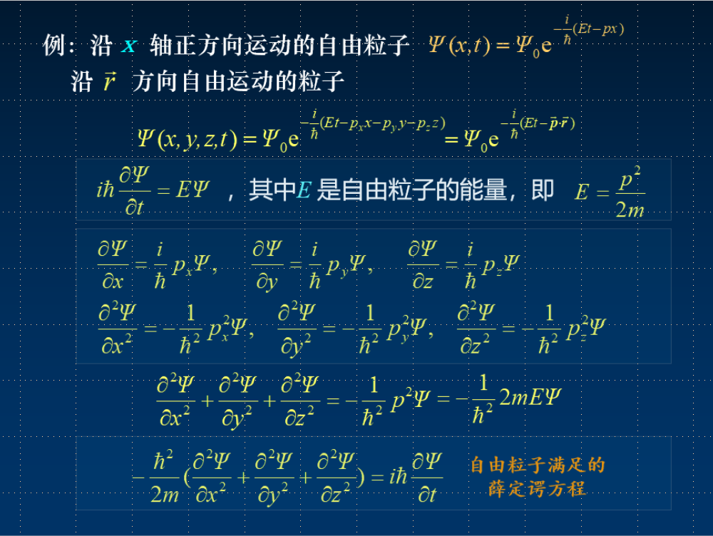

Slide 27
粒子在稳定力场中运动，势能函数 V ( r ) 、能量 E 不随时间变化，粒子处于定态，定态波函数写为
代入薛定谔方程
描述外力场的势能函数
定态薛定谔方程
粒子能量
求解 E （粒子能量）
Ψ ( r ) （定态波函数）
一维定态薛定谔方程（粒子在一维空间运动）
27/21

Slide 28
三. 一维无限深势阱中的粒子
∞
∞
V ( x )
假设粒子沿 x 轴的一维运动
势能函数
V (x) = 0 0 < x < a
V (x) = ∞ x < 0 或 x > a
x
0 a
x < 0 或 x > a 区域
0 < x < a 区域，定态薛定谔方程为
令
28/21

Slide 29
∞
∞
V ( x )
通解为
波函数在 x = 0 处连续
x
0 a
所以
在 x = a 处连续
而
29/21

Slide 30
粒子能量
能量是量子化的 n=1,2,3, …
量子数为 n 的定态波函数
x
0 a
概率分布
由归一化条件
波函数
波函数
可得
30/21

